Slide 1
Principles of Compiler Construction
Lecture 2 Lexical Analysis (I)
Lecturer: Han Lin

Slide 2
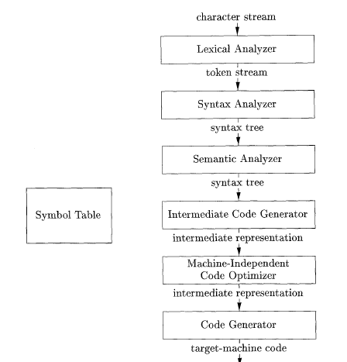
回顾：编译器的结构

Slide 3
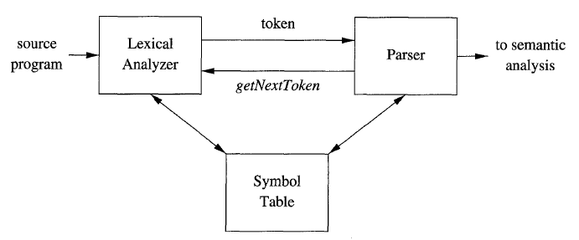
Lexical Analyzer vs. Syntax Analyzer (Parser)

Slide 4
词法分析的任务
源程序在经词法分析之前是字符的序列
  例如：
  if (month == March)
  nday = 31;
  是字符序列：\tif (month == March)\n\t\tnday = 31;

Slide 5
词法分析的任务
词法分析器将其转化为token的序列
  token是指带有附加信息的字符串
    例如<“month”, id>
    单纯的字符串我们称为lexeme
  在自然语言中：名词，动词，形容词……
  程序语言中：标识符，关键字，数字……
  类别属性是包括在token中的基本信息
语法分析器每次从词法分析器获得一个token，对不同类别token的处理截然不同

Slide 6
关键问题
如何识别出一个token？
  如何识别出一个lexeme？
  如何知道lexeme的类别属性？

Slide 7
类别定义
关键字或保留字：预先指定的单词，如if, for, else等
标识符：
  字母开头的字母或数字序列
  非保留字
数字：
  正整数：首字符非0的数字序列
  负数：’-’和正整数的连接
  …………

Slide 8
类别定义
自然语言定义方式的缺陷：
  繁琐
  不精确
  难以被计算机处理
怎么办？
  借助形式化的语言！

Slide 9
语言（Language）
字母表：字符的集合
语言：字母表∑上的语言，是由∑中字符组成的字符串的集合
  例如：
  ∑={0, 1}
  则{001, 100100}，{}，{1, 11, 111, 1111, …}都是定义在字母表∑的语言

Slide 10
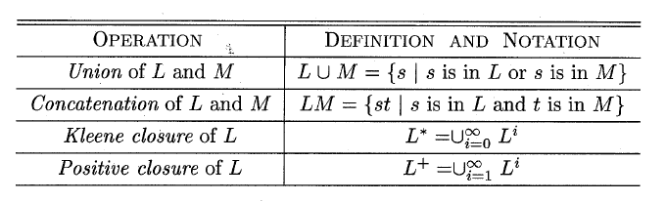
语言的运算
语言是一种集合，所以集合的运算也适用于语言

Slide 11
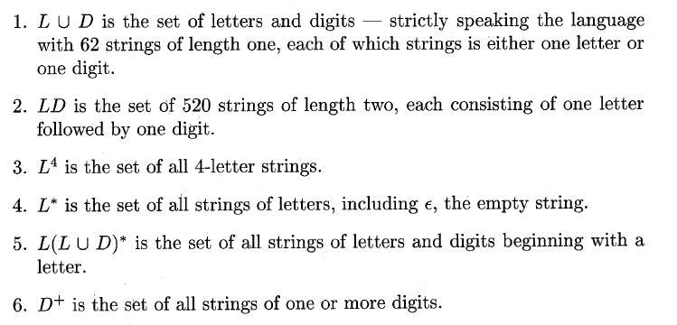
语言运算的例子
L={A,B,…,Z,a,b,…,z}, D={0,1,…,9}

Slide 12
正则语言（Regular Language）
正则语言的优点：
容易理解
能高效实现
具有坚实的理论基础

Slide 13
正则表达式及其描述的语言
  递归定义：
  Basis:
    ε is a regular expr; L(ε) = {ε}.
    a∈Σ is a regular expr; L(a) = {a}.
  Induction: if r and s are regular exprs,
    r | s is a regular expr; L(r | s) = L(r)  L(s).
    r s is a regular expr; L(r s) = L(r) L(s).
    r* is a regular expr; L(r*) = (L(r))*.
    (r) is a regular expr; L((r)) = L(r).

Slide 14
一些规定
为了去除不必要的符号，我们规定：
  一元运算符*具有最高的优先级
  连接运算符具有次高优先级
  |运算符的优先级最低
  上述运算符都是左结合的（left associative）

Slide 15
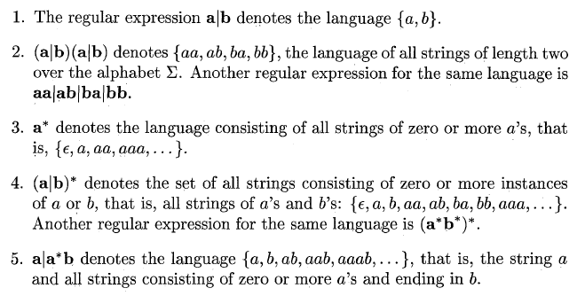
例子
令字母表为{a, b}

Slide 16
正则语言
A language that can be defined by a regular expression is called a regular set.
If two regular expressions r and s denote the same regular set, we say they are equivalent and write r = s.
  例如：(a|b)=(b|a)

Slide 17
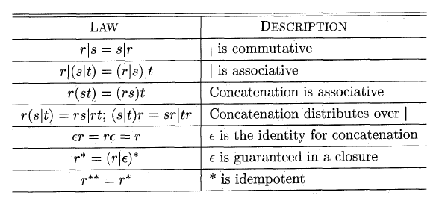
一些正则语言的等价规则

Slide 18
例子：
C语言的标识符：
(a | b | ... | z | A | B | ... | Z|_) ( (a | b | ... | z | A | B | ... | Z|_) | (0 | 1 | ... | 9) )*
还是太繁琐了，有没更简洁的表示？

Slide 19
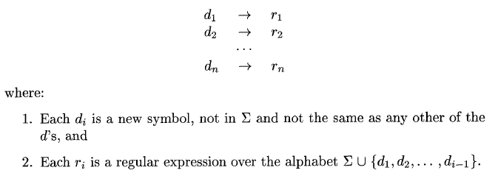
正则定义（ Regular Definition ）

Slide 20

例子
例1：C语言的标识符

Slide 21
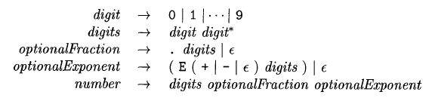
例子
例2：无符号浮点数

Slide 22
正则表达式的扩展
r+=rr*
r?=r|є
[abc]=a|b|c, [a-z]=a|b|…|z

Slide 23


例子
C语言标识符：
无符号浮点数：

Slide 24
练习
下列正则表达式描述什么语言？
  a(a|b)*a
  (a|b)*a(a|b)(a|b)
  a*ba*ba*ba*
  ((ε|a)b*)*

Slide 25
练习
用正则表达式描述下列语言：
  所有由按词典递增序排列的小写字母组成的字符串
    例如：add, low都符合要求，而zzg则不符合
  不以ab开头的所有只含有字母a和b的字符串.

Slide 26
正则表达式的其它应用
文本搜索和模糊匹配
合法性检查
文本的自动更正和编辑
信息提取
……

Slide 27
作业
参见Assignment1.doc

Slide 28
A Big QUESTION
如何让计算机识别用正则表达式描述的语言？

Slide 29
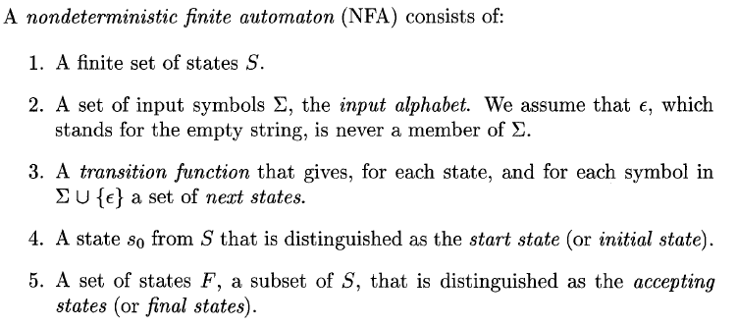
非确定有限自动机（NFA）
The language defined (or accepted) by an NFA is the set of strings labeling some path from the start to an accepting state.

Slide 30
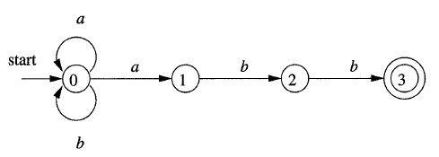
例子：NFA识别语言
识别语言 L((a|b)*abb).

Slide 31
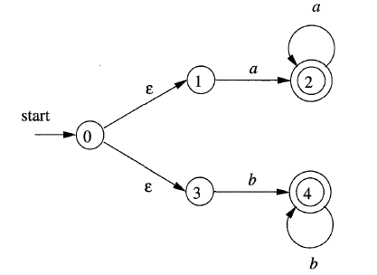
例子：带є的NFA
识别语言L(aa*|bb*).

Slide 32
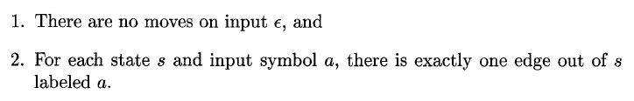
确定有限自动机（DFA）
A deterministic finite automaton (DFA) is a special case of an NFA where:

Slide 33
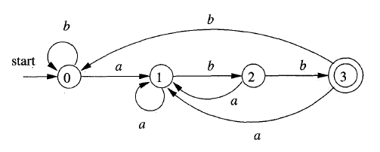
例子
识别(a|b)*abb的DFA

Slide 34
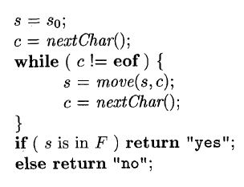
基于DFA的识别算法

Slide 35
Next Class
Textbook Chapter 3.6 and 3.7

Slide 36
See you next time!

